Slide 1

Lifestyle week 3
Leerjaar 1,periode 4

Slide 2
Leerdoelen deze week
Even terug naar vorige week, wat weet je nog?
Je kunt uitleggen wat duurzame voeding is.
Je kan de voedselproductieketen uitleggen en hierbij duurzame voorbeelden adviseren.
Je kent de 7 stappen die bijdragen tot duurzamer eten en kunt ook uitleggen waarom ze een bijdrage leveren.
Je weet aan welke voorwaarden biologische voeding moet voldoen.
Je weet wat het verschil tussen duurzame voeding en biologische voeding..
Je weet de relatie te leggen naar duurzaam en biologisch
Je snapt wat de ladder van Moerman beschrijft en begrijpt de opbouw van de piramide
Je kunt benoemen wat voedselverspilling is en kunt een relatie leggen met de ladder van Moerman
.

Slide 3

Korte uitleg en vragen keuzedeel Coaching voeding en beweging.
Je gaat in de praktijk echt iemand coachen
Bezit je brede kennis van voeding (zoals: alternatieve voedingspatronen, receptuur van gezonde gerechten, voeding passend bij levensfasen of ziektebeelden en trends op voedingsgebied);
Bezit je brede kennis van de basisprincipes van trainingsleer (kracht, uithoudingsvermogen, snelheid, flexibiliteit en coördinatie);
Bezit je kennis van oefeningen die passen bij de basisprincipes van trainingsleer en het gebruik van materialen hierbij;
Bezit je kennis van persoonlijke coaching;
Kan je advies geven met betrekking tot gezonde voeding passend bij de persoonlijke situatie en behoeften van de coachee;
Kan je een gezond menu samenstellen;
Kan je advies geven over beweging passend bij de persoonlijke situatie en behoeften van de coachee;
Kan je oefeningen aanbieden bij de basisprincipes van trainingsleer;
Kan je de coachee (indien nodig) doorverwijzen naar de juiste aanverwante professional zoals de huisarts, fysiotherapeut of diëtist.
Bezit je kennis van de anatomie van de mens gericht op bewegen;

Slide 4
Je maakt een werkstuk met de volgende onderdelen:
Intake van het voedingspatroon / beweegpatroon
Plan van aanpak, gericht op de coachee aan de hand van de intake
Drie dagmenu’s volgens de Schijf van Vijf van het Voedingscentrum
Trainingsprogramma/ beweegprogramma, voor tenminste 4 weken.
Filmpje met instructie voor de uitvoering van minimaal 1 oefening
Evaluatie van behaalde resultaten en eventuele bijstelling voor coachee
Evaluatie van het gehele begeleidingstraject voor de coachee
Persoonlijke evaluatie voor jou als coach

Slide 5
Presentatie
- Je geeft een presentatie aan de hand van jouw werkstuk - De presentatie duurt minimaal 7 en maximaal 12 minuten. - Je mag bij de presentatie gebruik maken van hulpmiddelen. De presentatie bevat: - een inventarisatie van een voedingspatroon en een beweegpatroon; - een plan van aanpak wat gericht is op de inventarisatie van het voedingspatroon en beweegpatroon; - drie dagmenu’s volgens de richtlijnen van de Schijf van Vijf van het Voedingscentrum; - een trainings- of beweegprogramma voor minimaal 4 weken; - een filmpje met een instructie voor de uitvoering van minimaal 1 oefening; - een evaluatie van de behaalde resultaten en eventuele bijstellingen voor de coachee; - een evaluatie van het gehele begeleidingstraject.

Slide 6


Slide 7

Waar komen we vandaan en waar gaan we naar toe?
Van gevulde maag naar personalized nutritian
Van gemak en goedkoop naar een verantwoorde voedselketen.
https://www.trouw.nl/buitenland/timmermans-zet-tweede-grote-green-deal-stap-juist-vanwege-corona~be9df247/

Slide 8
Duurzame en biologische voeding en de weg naar minder verspilling
https://youtu.be/wQmNfNIbPmI

Slide 9
Duurzame voeding
Definitie overheid conform het voedingscentrum
Duurzaam voedsel betekent een productie en consumptie met respect voor mens, dier en milieu. Het gaat bij duurzaam dus niet alleen over milieu en klimaat, maar ook over voedselkwaliteitsaspecten.

Slide 10
Even terug periode 2…
In relatie tot duurzaamheid hebben gesproken over keurmerken.
Wat adviseerde het voedingscentrum t.b.v. duurzamer eten?
Denk nog eens terug aan je eigen voedselprint.
Niet alleen wat je eet!
Wat is nog meer belangrijk?

Slide 11
De 7 stappen, begrijp ze ook.
Verspil zo min mogelijk voedsel. Waarom?
Eet minder rood en bewerkt vlees. Waarom?
Neem niet meer zuivel en kaas dan je nodig hebt. Waarom?
Eet niet meer dan je nodig hebt en vermijd snacks en snoep. Waarom?
Drink zo min mogelijk suikerhoudende dranken en alcohol. Waarom?
Ga voor volkoren graanproducten, groente en fruit. Waarom?
Let bij groente en fruit op herkomst en seizoen. Waarom?
https://www.youtube.com/watch?v=OWKUGeVk7nQ
Duurzame voeding en gezondheid. Wat denk indien je het bovenstaande bekijkt?

Slide 12
Biologische voeding
Biologische producten zijn geteeld in harmonie met het milieu, de natuur en landschap en het welzijn van de dieren. Er wordt geteeld zonder kunstmest en chemische bestrijdingsmiddelen.
(Bron: https://www.duurzaammbo.nl/les-1-kennismaking-met-duurzame-voeding)

Slide 13
Onderzoek voedingscentrum
Enkele conclusies over biologische landbouw vanuit onderzoeken voedingscentrum
De kwaliteit van de bodem is beter en er is meer biodiversiteit.
Het dierenwelzijn is beter.
Er komen minder resten van bestrijdingsmiddelen in het milieu.
Er is minder watervervuiling en minder verzuring van de bodem.
Er is minder energie nodig, maar meer land.
Er komt meer stikstof vrij per kilo product.
De broeikasgasemissies zijn in de melkveehouderij iets lager, in de akkerbouw vergelijkbaar en in de vollegrondsgroenteteelt hoger. Dit komt door een lagere opbrengst per hectare.

Slide 14
Verschil tussen duurzaam en biologisch
Biologisch voedsel is niet altijd duurzaam, hoewel duurzaam voedsel vaak wel biologisch is. Bij biologisch geproduceerde voeding staat het welzijn van dieren én de kwaliteit van de landbouwgrond voorop.

Slide 15
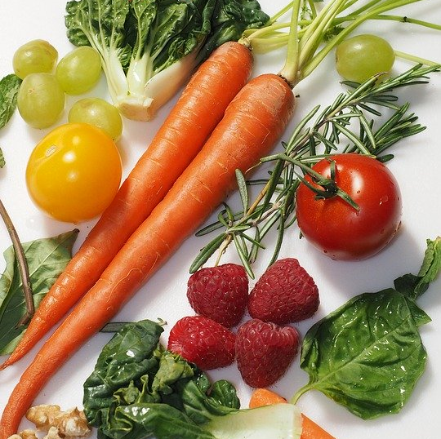
Is biologisch gezonder?
Wat denken jullie?
Vanuit onderzoek:
https://www.nrc.nl/advertentie/onvz/is-biologisch-voedsel-beter-of-gezonder
https://www.voedingscentrum.nl/nl/service/vraag-en-antwoord/gezonde-voeding-en-voedingsstoffen/is-biologisch-eten-gezonder.aspx

Slide 16
Seizoensgroenten
Groenten en fruit van januari: aardappel, pompoen, spinazie, wortel, witlof, radijs, rode biet, prei.
Groenten en fruit van februari: andijvie, boerenkool, rode biet, rode kool, roodlof, uien, spinazie, witlof, witte kool, wortel
Groenten en fruit van maart: paddenstoelen, veldsla, wortel, witlof, pompoen, boerenkool, bloemkool, rode biet
Groenten en fruit van april: paksoi, aardappel, asperges, groene selder, wortel, prei, spinazie, radijs, bloemkool
Groenten en fruit van mei: koolrabi, doperwten, asperges, kropsla, prei, spitskool, prei, rode biet
Groenten en fruit van juni: peultjes, tuinbonen, artisjok, asperges, paddenstoelen, venkel, wortel
Groenten en fruit van juli: komkommer, venkel, paprika, prei, bloemkool, aubergine, doperwt, courgette, tuinbonen, wittekool, wortel
Groenten en fruit van augustus: courgette, paddenstoelen, bleekselderij, broccoli, tomaat, ui, venkel, waterkers
Groenten en fruit van september: prei, paprika, paddenstoelen, radijs, knolselder, rode biet, courgette, snijbonen, spinazie
Groenten en fruit van oktober: andijvie, rode biet, rode kool, roodlof, knolselder, koolraap, witlof, pompoen, prei
Groenten en fruit van november: rode kool, veldsla, spruiten, ui, rode biet, witte kool, groene selder, aardappel, andijvie, boerenkool
Groenten en fruit van december: spruiten, boerenkool, paddenstoelen, uien, veldsla, witte kool
Bron lijst: Voedingscentrum, Libelle, Dieetadvisering

Slide 17
Lekkere recepten met seizoensgroenten
Groenten en fruit van mei: koolrabi, doperwten, asperges, kropsla, prei, spitskool, prei, rode biet
Kijk een welke gezonde recepten je kunt vinden?

Slide 18
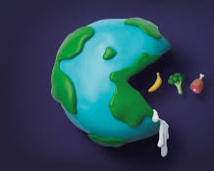
Voedselverspilling
https://youtu.be/gkF_uvI5Byc

Slide 19
Voedselverspilling
Wereldwijd wordt 1/3 van het geproduceerde voedsel weggegooid. Voedselverliezen treden op in elke schakel van de keten. In NL gooien we in totaal 9,5 miljard kilo voedsel weg.
Mooie initiatief: https://www.instock.nl
https://youtu.be/jYFZTuD6vtI

Slide 20
Voedselverspilling door Coronacrisis

Slide 21
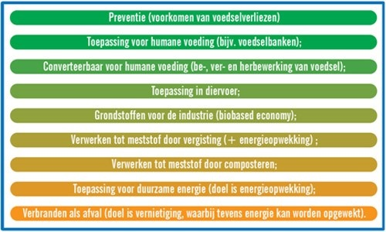
Ladder van Moerman
De Ladder van Moerman is een instrument in 'afvalland' dat beschrijft hoe je het meest efficiënt om kan gaan met afvalstromen. Moerman laat zien hoe dat werkt voor voedsel. Preventie van voedselverliezen is daarbij de hoogste trede in de ladder.

Slide 22
Afsluiting
Wat neem je mee uit deze les?

